Slide 1

Schéma de passation des épreuves de qualification dans le cadre du PEQ

Slide 2
Contexte
Un élève sur deux dans le secondaire (2e et 3e degrés) est dans l’enseignement qualifiant ; cela représente un enjeu énorme pour notre système éducatif
Souhait de conférer une valeur accrue à la certification du parcours professionnalisant

Slide 3
Conséquences
L’épreuve de qualification fait place aux «épreuves de qualification» sur un parcours de 3 ans.
Elles sont obligatoires pour tous
  Mise en place des schémas de passation

Slide 4

Combien d’épreuves ?
Varie selon la longueur du parcours:
en 7e : au moins deux épreuves
cycles de trois ans: entre 3 et 6 épreuves

Slide 5
Le parcours pédagogique sur 3 ans

Slide 6
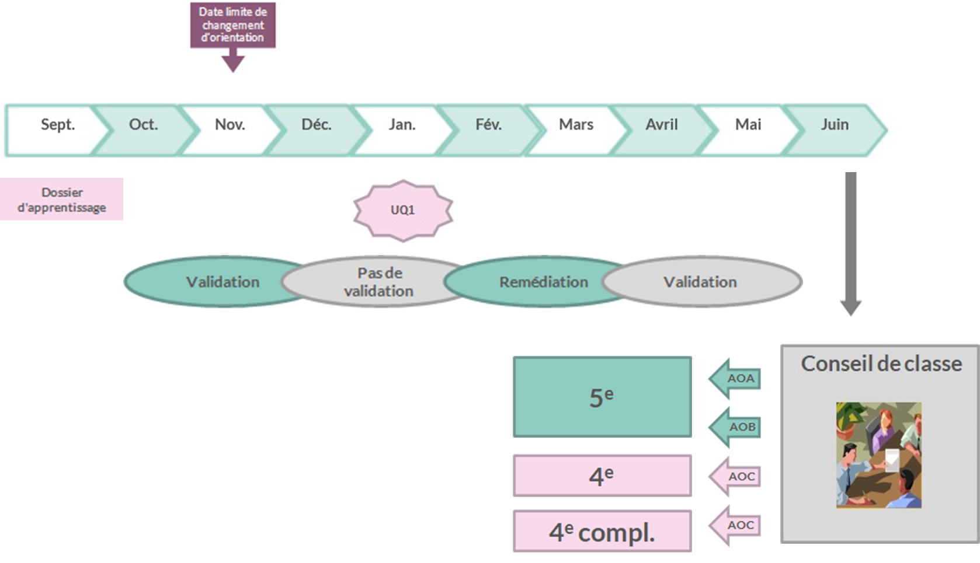
Parcours 4-5-6 PEQ : 4e année

Slide 7
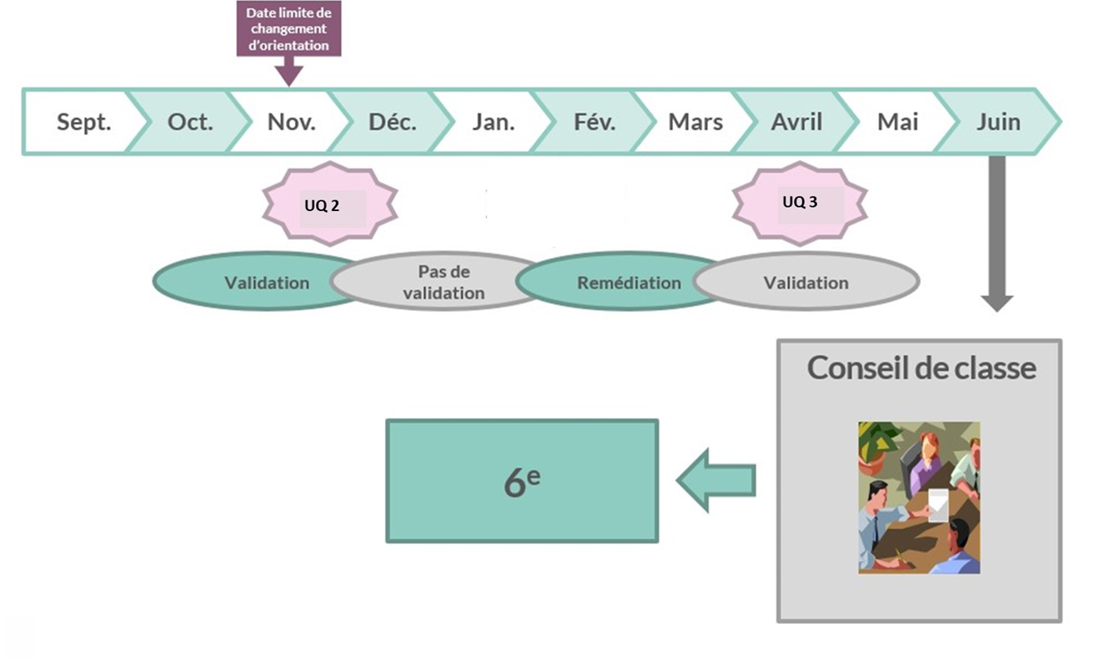
Parcours 4-5-6 PEQ : 5e année

Slide 8
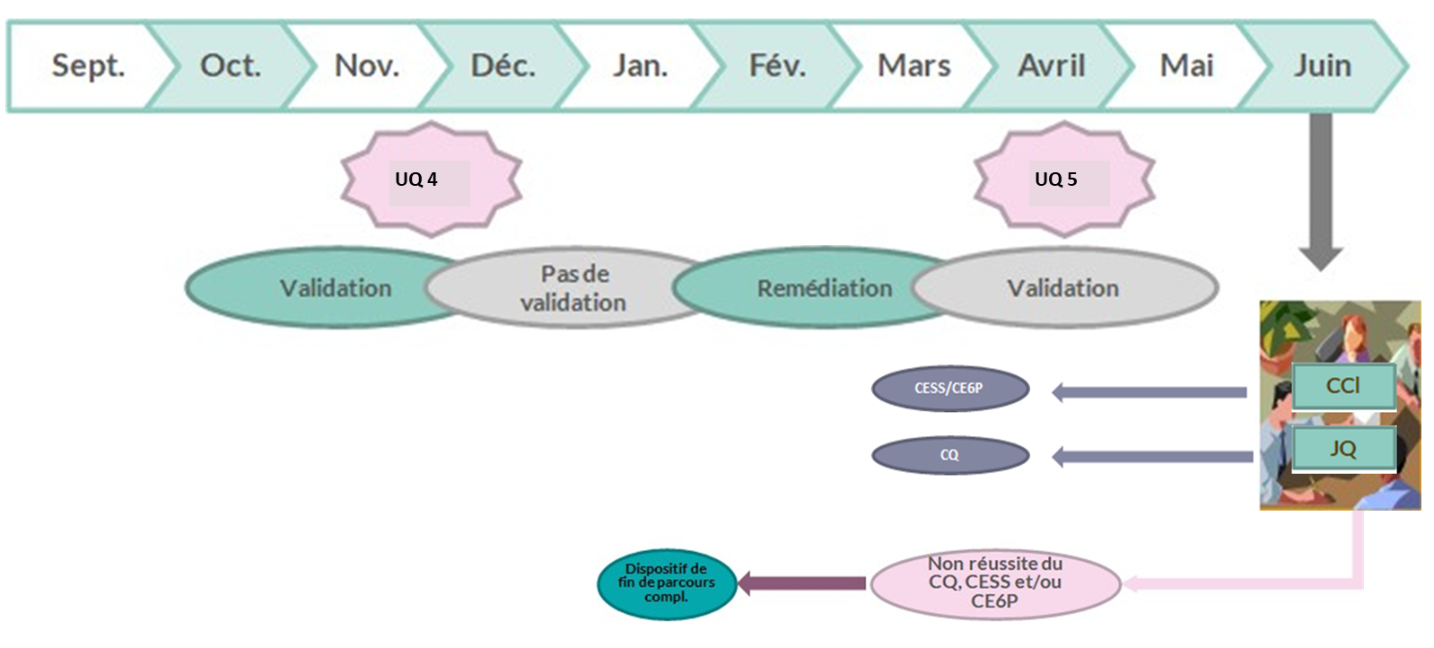
Parcours 4-5-6 PEQ : 6e année

Slide 9
Fonctions des épreuves de qualification
Mesurer les compétences professionnelles, plus précisément les compétences à maîtriser (CM) du PF de l’OBG
Source d’informations pour juger de la réussite des cours de l’OBG en vue de la délivrance du CESS, du CE6P et de l’attestation de réussite de l’année.

Slide 10
Découpage du PF en EAC
Les épreuves de qualification s’appuient sur des SIPS (contextualisation d’une tâche).
Ces SIPS évaluent une grappe de compétences liées à un métier. C’est ce qu’on appelle les EAC (Ensemble articulé de compétences). Elles permettent de construire des épreuves qui ont du sens.
Dans le cadre du PEQ, ces épreuves sont aussi appelées Unités de qualification (UQ)

Slide 11
Exemple de découpage en EAC
AGENT(E) EN ACCUEIL ET TOURISME
Famille 1 (EAC)
Vendre un voyage à forfait, sans extension
Famille 2 (EAC)
Négocier et vendre un voyage à forfait avec extension
Famille 4 (EAC) Accueillir et renseigner un visiteur dans un Office de tourisme.
Vendeur qualifié spécifique au métier du tourisme
Téléphoniste Réceptionniste
Employé administratif
Famille 3 (EAC)
Participer à la préparation et à l'organisation d'une visite touristique guidée pour un groupe
Aide
Guide tourisme

Slide 12

Le jury de qualification

Slide 13
C’est le jury de qualification (et non le conseil de classe) qui délivre le CQ.
Il comprend:
le chef d’établissement ou son délégué
les enseignants en charge de l’OBG
des membres extérieurs issus de milieux professionnels
éventuellement, des professeurs de la FGC

Slide 14
Octroi du CQ
Pour décider de l’octroi du CQ, le jury tient compte:
des épreuves de qualification (source principale)
d’autres éléments du parcours qualifiant:
  observation des stages
  travaux réalisés par l’élève
  évaluations formatives
  …

Slide 15
Le Portfolio
Permet de garder des traces des apprentissages.
Il contiendra:
les traces des épreuves de certification
des informations sur les stages (motivation du choix, lettre de motivation, CV, rapport de stage et évaluation, …)
des travaux significatifs
…
    Il est mis à la disposition du jury lors des épreuves

Slide 16
Le Dossier d’apprentissage
Un dossier d'apprentissage accompagne l'élève durant son parcours d’enseignement qualifiant.
Il est expliqué et communiqué par l’école à l'élève en début de 4e
Il est alimenté par l’école et l’élève tout au long des 4e , 5e et 6e années
En cas de changement d’école, l’école d’origine transmet le dossier d’apprentissage de l’élève à l’école dans laquelle il est inscrit
Un canevas sera imposé aux écoles à partir de la rentrée 2024-2025

Slide 17
Contenu du dossier d’apprentissage
Objectifs de la formation commune et de la formation qualifiante;
Unités de qualification et modalités et la périodicité des épreuves de qualification;
Au terme de chaque année scolaire, rapport de compétences est établi par le Conseil de classe.
Le cas échéant, programme spécifique de soutien aux apprentissages (PSSA).
Au début de la 7e année, l’école communique un nouveau dossier d’apprentissage à l’élève qui poursuit sa scolarité en vue d’obtenir un CQ supplémentaire.

Slide 18

CQ et CESS (ou CE6P)
Réussite des cours de la FGC
Réussite des épreuves de qualification
Octroi du CESS (ou CE6P) et du CQ

Slide 19
Situation fréquente
Situation rare
Echecs dans les cours de la FGC
Réussite des épreuves de qualification
(Octroi du CQ *) mais pas du CESS (ou CE6P)
Réussite des cours de la FGC
Echec dans les épreuves de qualification
Pas de CQ, mais possibilité de CESS (ou CE6)
Il doit représenter ses épreuves s’il double.

Slide 20
CQ et CESS
« Si les épreuves de qualification ne portent que sur une partie de certains cours, la certification des savoirs et compétences qui n’auraient pas été évalués dans le schéma de passation peut s’effectuer par le biais d’une éventuelle épreuve disciplinaire complémentaire pour rencontrer le niveau des études fixé par les programmes. Le cas échéant, cette épreuve n’interviendra pas pour l’obtention du CQ, mais pourra être prise en considération pour l’octroi du CESS »
Note Certificat de qualification │ Février 2013

Slide 21

Marche à suivre pour réaliser le schéma de passation

Slide 22
Imaginer, pour chaque EAC, une SIPS
S’assurer que les SIPS couvrent bien toutes les compétences terminales du profil de formation
Fixer les échéances liées à chaque épreuve
Rédiger dans les détails chaque épreuve
Rédiger dans les détails l’évaluation critériée de chaque épreuve
Organiser les apprentissages en fonction de chaque épreuve et des échéances fixées

Slide 23


Et surtout…
Travailler en équipe

